Slide 1



1、JVM基础面试

Slide 2
1、说一说JDK、JRE与JVM的区别
2、介绍下JVM运行时数据区（重点、重点、重点！！！）
3、JVM会存在哪些OOM？详细讲一讲（重点）
4、JVM的哪块内存区域不会发生OOM
5、讲一讲虚拟机栈的细节，另外还有栈帧共享技术了解吗？
6、讲一讲JVM中对象的创建过程

Slide 3
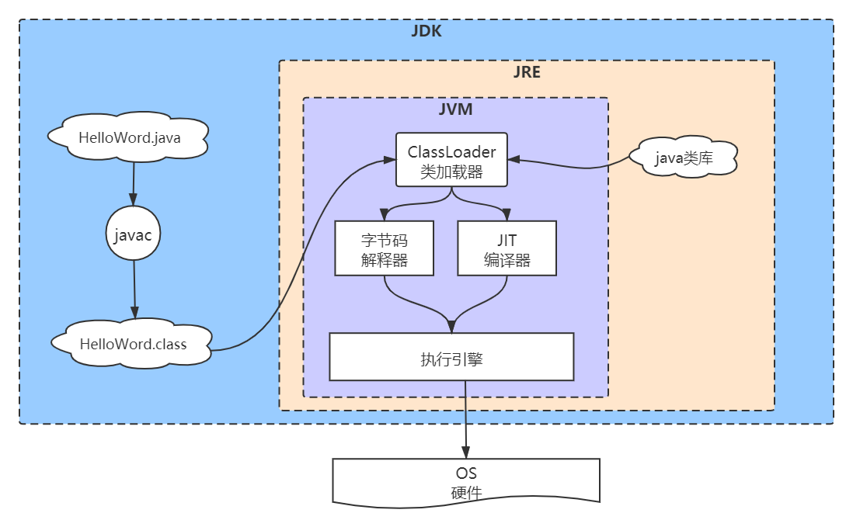
JVM、JRE、JDK

Slide 4
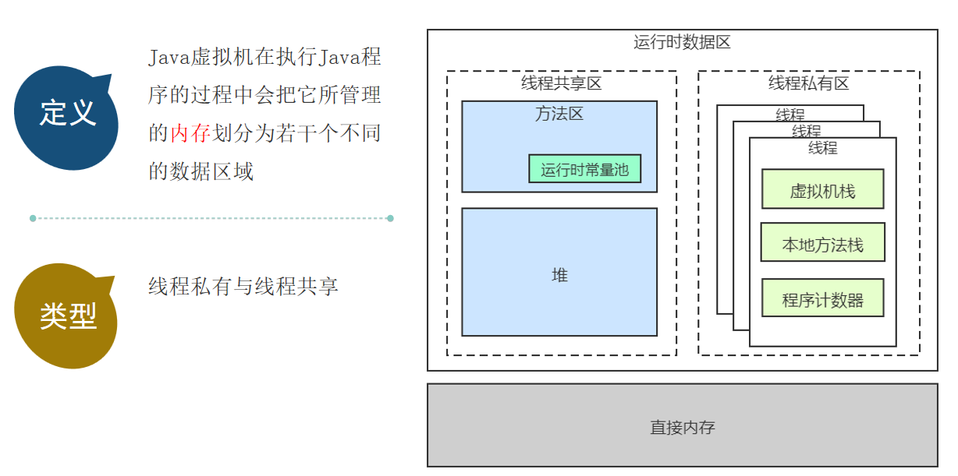
JVM运行时数据区

Slide 5
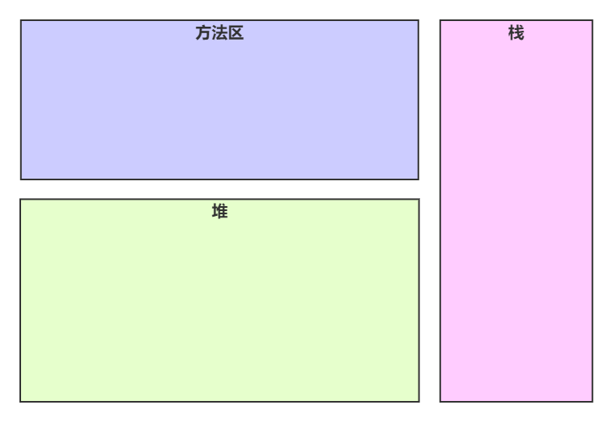
栈帧(setName方法)
深入理解JVM内存区域
实例代码运行
JVM内存处理全流程
WOMAN_TYPE
虚拟机栈
MAN_TYPE
栈帧(main方法)
Teacher.class
JVMObject.class
1.JVM申请内存
2.初始化运行时数据区
3.类加载
4.执行方法
5.创建对象
T1
（引用）
T1
T2（引用）
T2

Slide 6
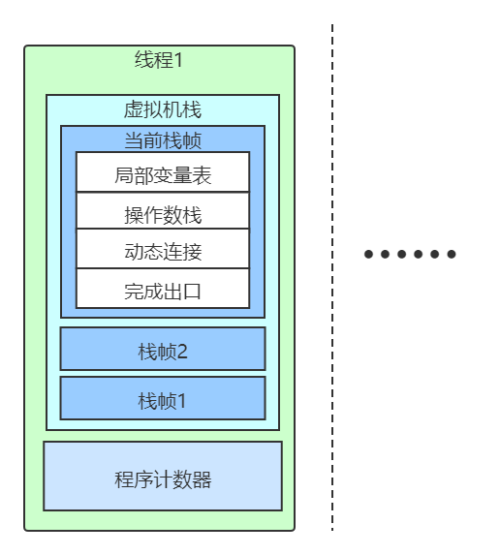
虚拟机栈
█ 程序计数器
指向当前线程正在执行的字节码指令的地址
█ 虚拟机栈
存储当前线程运行方法所需的数据，指令、返回地址
◪栈帧
局部变量表
操作数栈
动态连接
完成出口
◪大小限制 -Xss

Slide 7
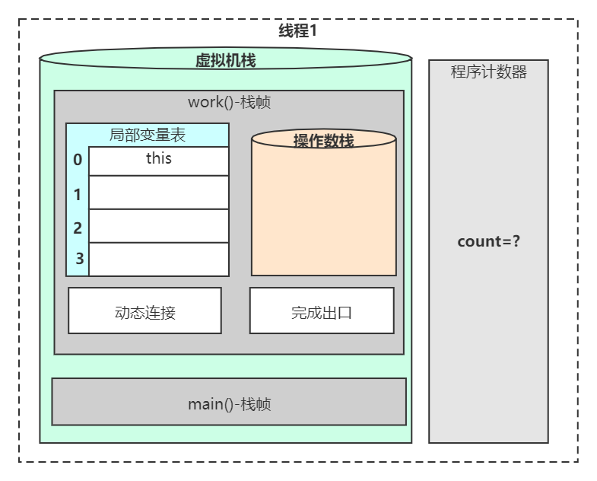
栈帧执行对内存区域的影响
█ 线程运行Java方法
█ main方法执行
█ work方法执行
栈帧入栈
字节码的执行细节
█ work方法执行完
栈帧出栈

Slide 8
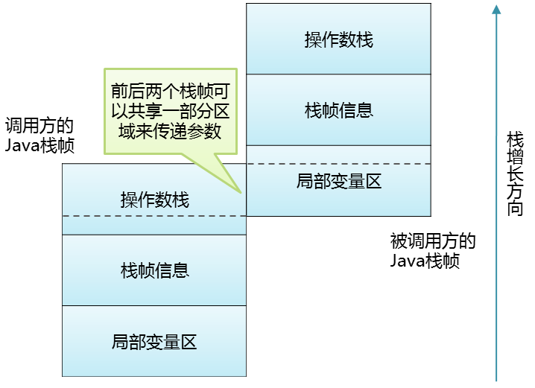
虚拟机栈--栈帧优化技术

Slide 9
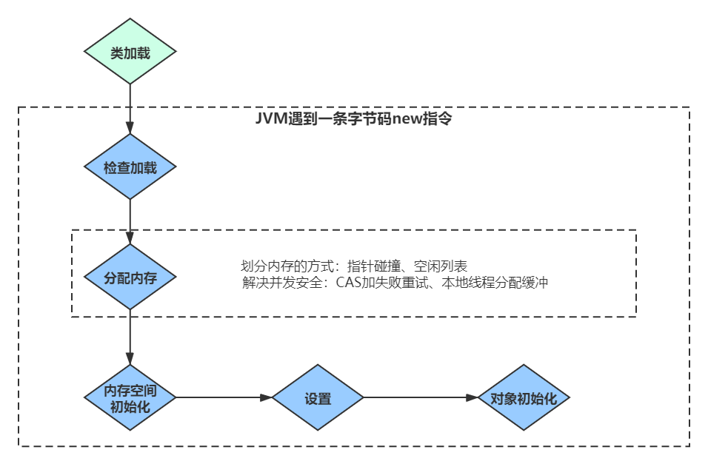
JVM中对象的创建过程

